Slide 1

مَدرسَة العُطلة الصَّيفيَّة
رِياضيّات
الصَّف الخامس
هَندسَة
مِساحات مُضلّعات

Slide 2


المِساحة الفائِزَة
مُهمّة افتتاح
اِحجِز المِساحة

Slide 3
اِحجِز المِساحَة
سَير اللعبة:
يرمي كلّ مُشارك بدوره المكعّبين. العددان اللذان يحصل عليهما يمثّلان طول ضلعَين مُتجاورَين في المستطيل الخاص به الذي حصل عليه.
يجب على المُشارك رسم المستطيل في ورقة التربيعات باللون الخاص به وأنْ يكتب مِساحته داخله.
تنتهي اللعبة عندما لا يبقى مكان على ورقة التربيعات لرسم مستطيلات جديدة.
الفائز هو المشارك الذي حاصل جمع مِساحات المستطيلات التي رسمها أكبَر ما يُمكن.
يمكن أن نلعب اللعبة ونرسم مثلّثات ونحسب مساحاتها، حيث أنَّ الأعداد على أحد المكعّبَين تُمثّل طول الارتفاع في المُثلّث، والأعداد في المكعّب الثّاني تمثّل طول الضلع الواصل إليه الارتفاع.
الصَّف: الخامس
عَدد المُشاركون:
2-3
أدوات مطلوبَة:
مكعّبان (2)
يُسجّل على أحد المكعّبات الأعداد 1 – 6 وعلى المكعّب الآخر الأعداد
5 – 10
وَرقة تربيعات
أقلام توش بألوان مختلفة

Slide 4
المِساحة الفائِزَة
سَير اللعبة:
نخلط البطاقات المختلفة، ونوزّعها بالتّساوي بين المشاركين، ثمّ يضع كل مُشارك البطاقات التي حصل عليها على الطاولة مقلوبة، الوحدة فوق الأخرى. في كلّ جَولة، يقلب كل مشارك البطاقة العُليا في كومته بنفس الوقت. المشارك الذي يظهر على بطاقته مضلّع مِساحته هي الأكبر، يأخذ بطاقات المشاركين الآخرين ويضعها في كومة منفصلة.
إذا حصل المشاركين على مضلعات لها نفس المِساحة، تحدث "حرب": يضع كل مشارك 3 بطاقات مقلوبة للأسفل بجانب البطاقة المفتوحة، وبعدها بطاقة رابعة مفتوحة. المشارك الذي يحصل على مضلّع مساحته هي الأكبر يأخذ جميع بطاقات الحرب ويضعها في كومة منفصلة جانبًا.
الفائز هو المشارك الذي ينجح في جمع جميع البطاقات في اللعبة.
بما انَّ اللعبة في شكلها الحالي يمكن أن تستمر وقتًا طويلًا، يمكن تحديد وقت لانتهاء اللعبة، والمشارك الذي جمع أكبر عدد من البطاقات يكون هو الفائز.
الصّف: الخامس
عدد المشاركون:
2-3
أدوات مطلوبة:
بطاقات مضلّعات

Slide 5
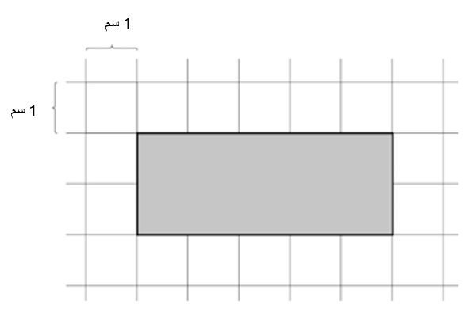
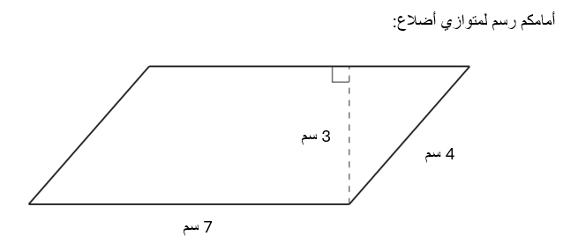
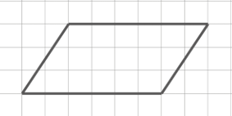
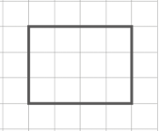

Slide 6
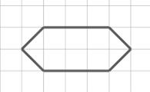
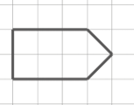
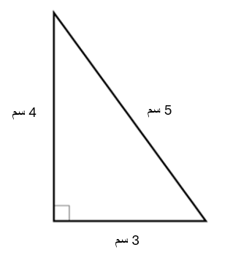
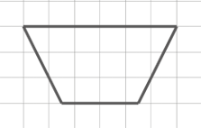

Slide 7
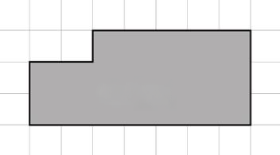
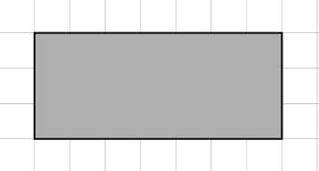
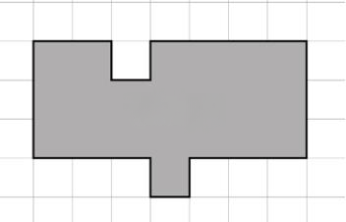
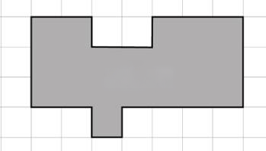

Slide 8
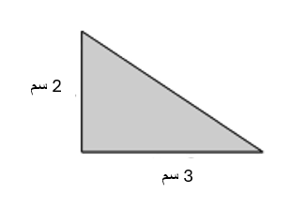
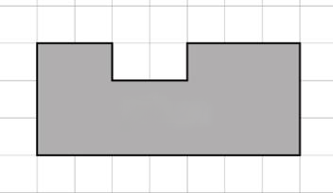
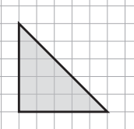
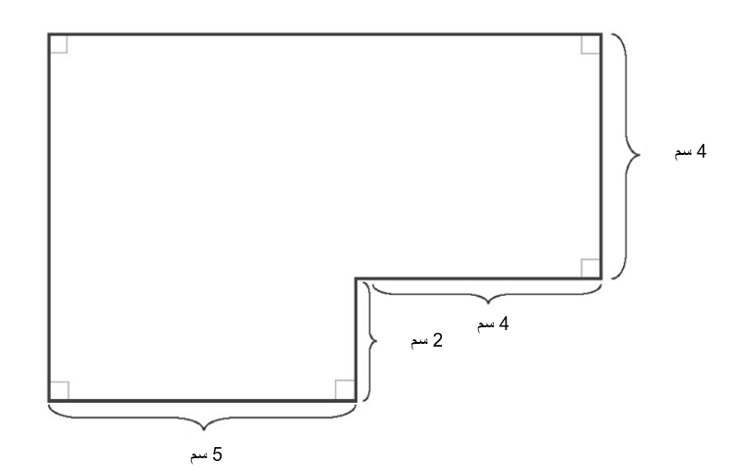

Slide 9
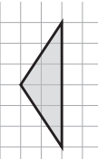
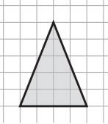
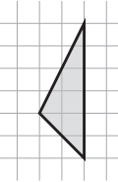
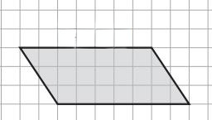

Slide 10
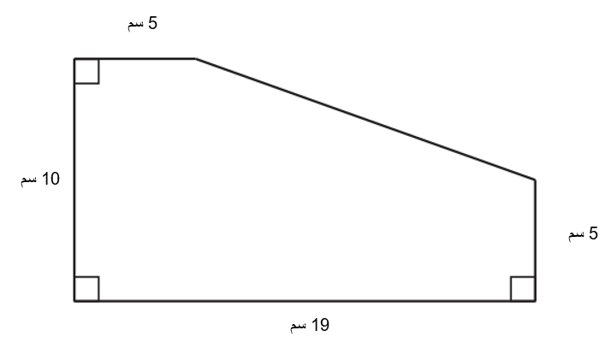
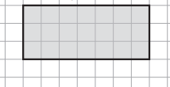
4 سم
6 سم
مربّع
9 سم

Slide 11
4 سم
3 سم
8 سم
6 سم
4 سم
4 سم
5 سم
5 سم

Slide 12
8 سم
10 سم
3 سم
6 سم
8 سم
4 سم
5 سم
5 سم
7 سم

Slide 13
5 سم
3 سم
4 سم
6 سم
5 سم
5 سم
10 سم
10 سم

Slide 14
سم6
3 سم
2 سم
5 سم
4 سم
6 سم
5 سم
6 سم

Slide 15
3 سم
3 سم
5 سم
3 سم
6 سم
6 سم
6 سم
2 سم

Slide 16
12 سم
3 سم
6 سم
5 سم
9 سم
مربّع
4 سم
9 سم

Slide 17
مُستطيل مُحيطه 24 سم وطول أحد أضلاعه 8 سم
مُربّع مُحيطه 24 سم
مُربّع مُحيطه 20 سم
مُستطيل مُحيطه 20 سم
وطول أحد أضلاعه 5 سم

Slide 18
مُستطيل مُحيطه 12 سم وطول أحد أضلاعه 8 سم
مُربّع مُحيطه 16 سم
مُستطيل مُحيطه 10 سم
مُستطيل مُحيطه 16 سم

